Slide 1
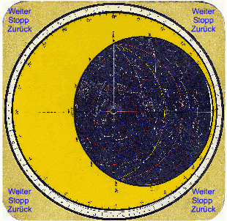
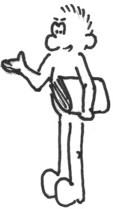
Astronomie
Die drehbare Sternenkarte
Für die Orientierung am Nachthimmel brauchen wir die drehbare
Sternenkarte.

Slide 2
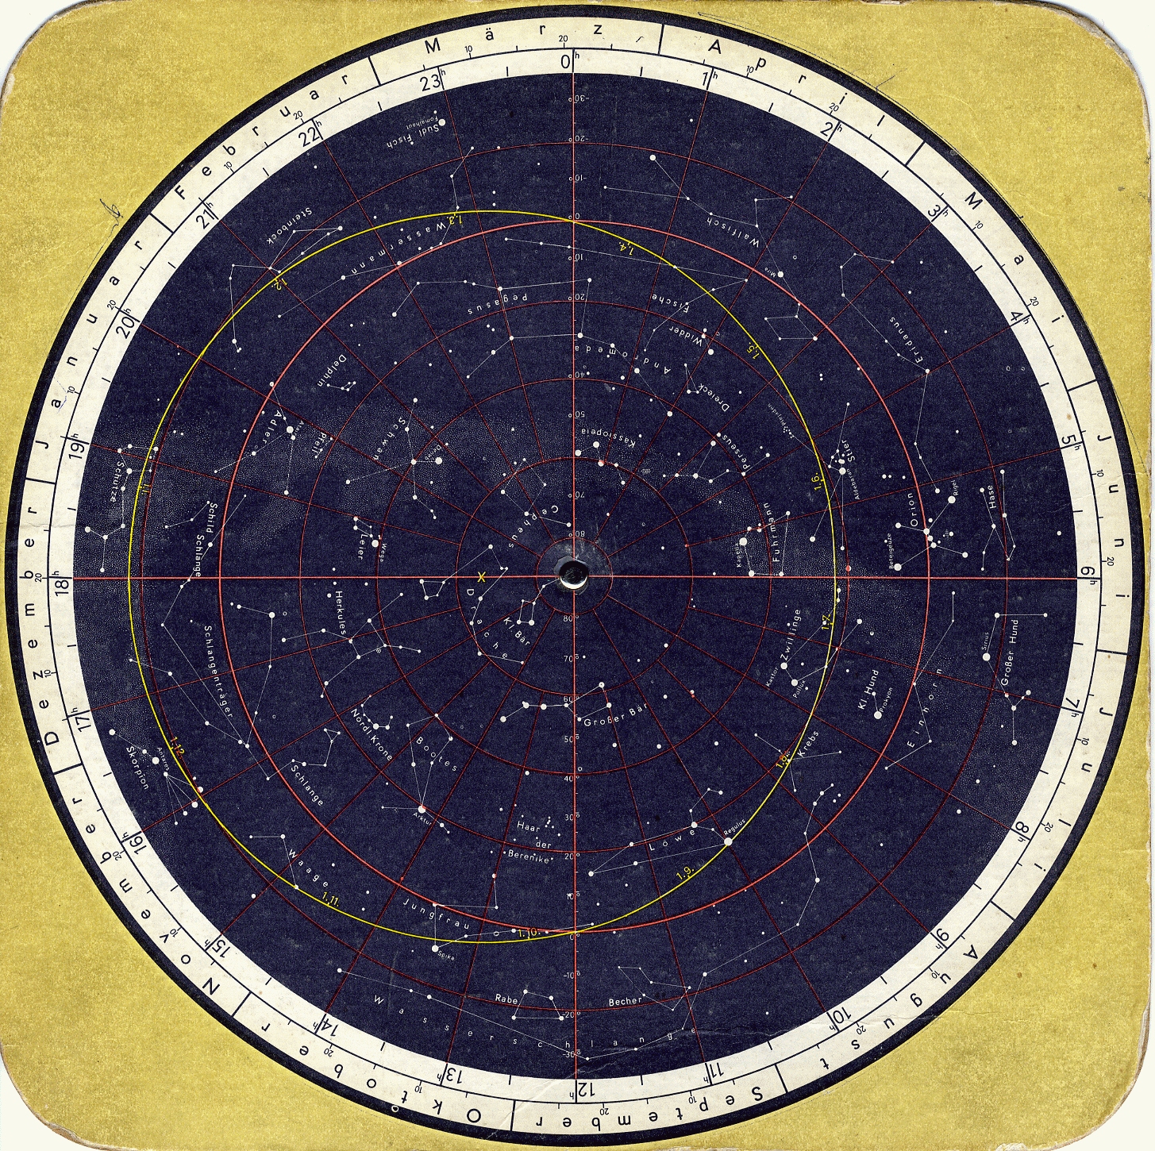
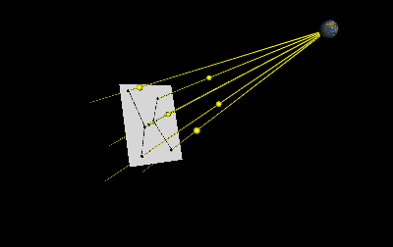
Astronomie
Die drehbare Sternenkarte
Das ist der Untergrund:
der nördliche Sternenhimmel!
Sternbilder sind bildlich zusammengefasste Gruppen von am Himmel scheinbar benachbarten Sternen!

Slide 3
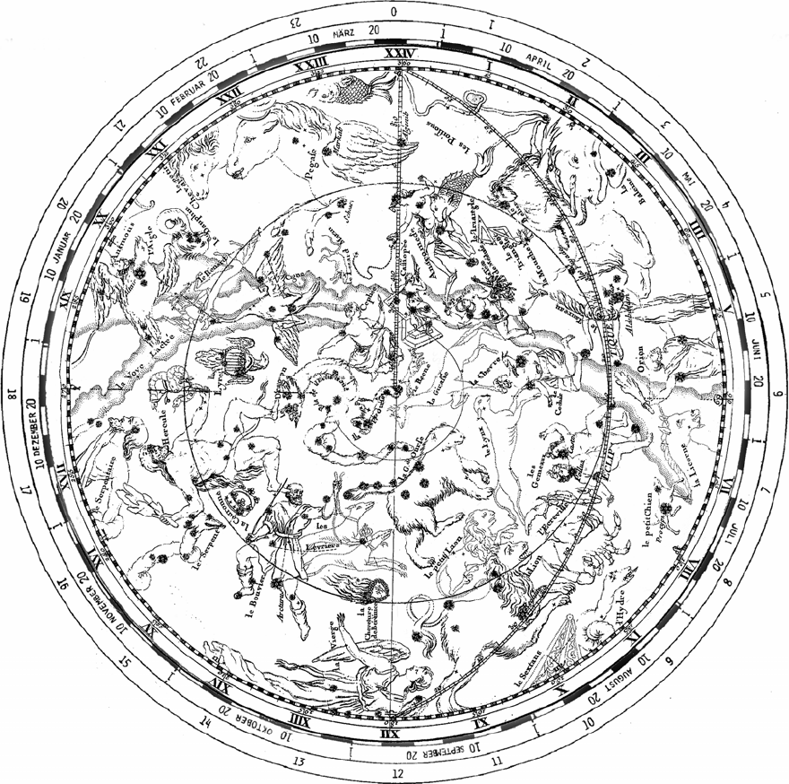
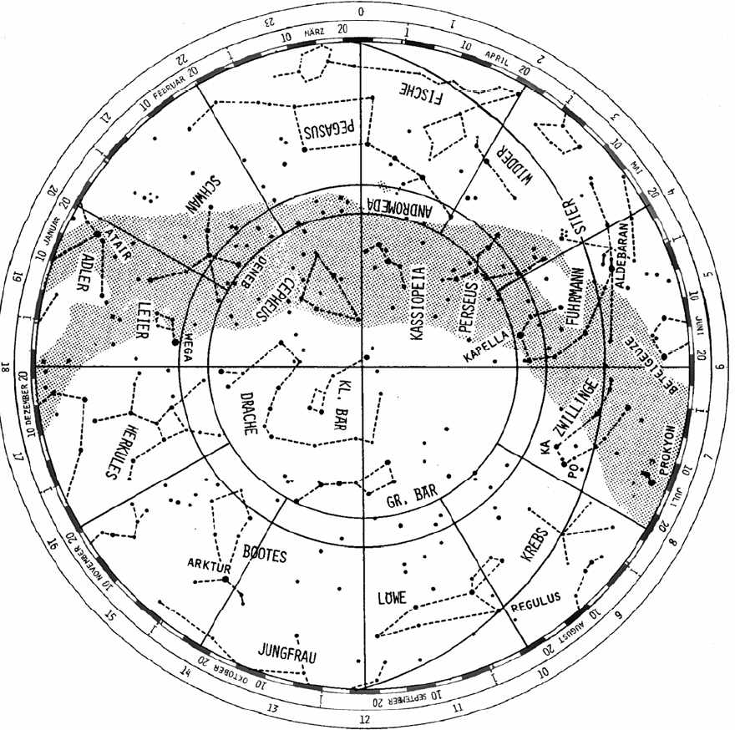
Astronomie
Die drehbare Sternenkarte
„Bildlich“ bedeutet, dass in den Namen der Sternbilder
Figuren interpretiert sind!

Slide 4
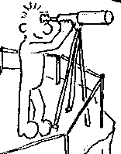
Astronomie
Adler
Die drehbare Sternenkarte
Schwan
kleiner Wagen
Bootes
Leier
Kassiopeia
Walfisch
Stier
Orion
kleiner Hund
großer Hund

Slide 5
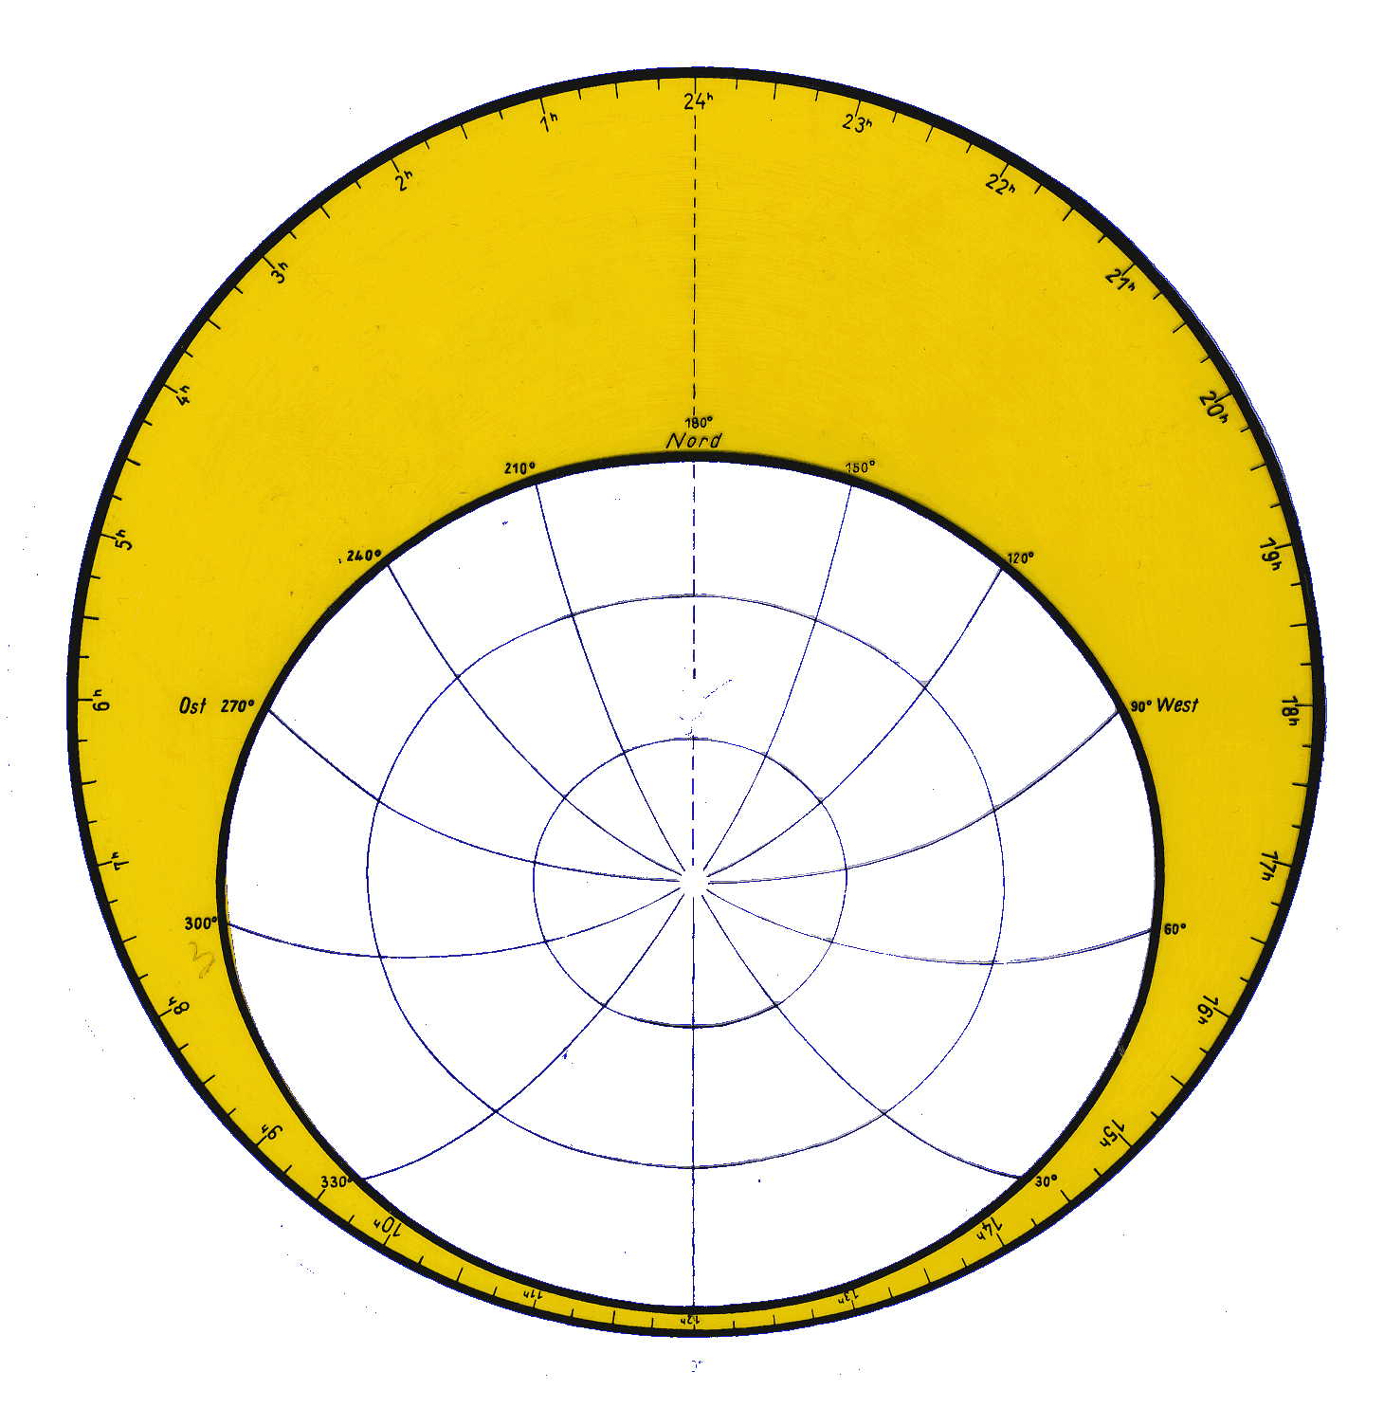
Astronomie
Die drehbare Sternenkarte
Natürlich ist nicht jeden Tag der ganze Sternenhimmel
zu sehen!
Sondern zu jedem Zeitpunkt
ein anderer Ausschnitt
des Sternenhimmels!

Slide 6
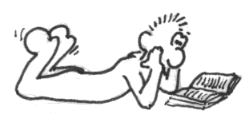
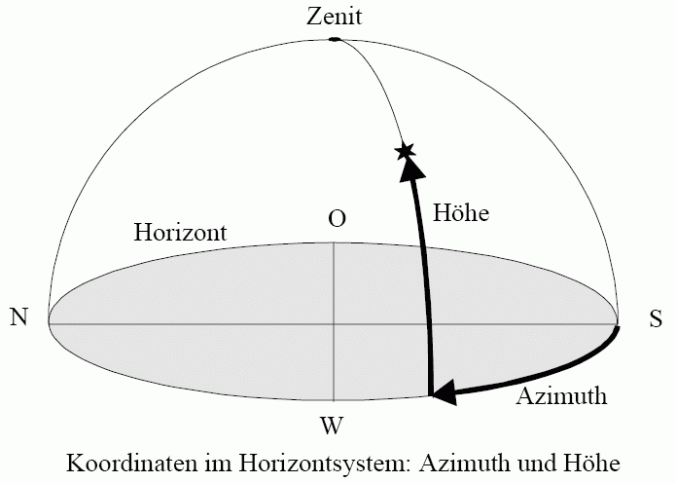

Astronomie
Die drehbare Sternenkarte
Genau über mir
ist der Zenit.
Um mich herum
ist der Horizont mit einer Höhe von 0°.
Das ist die Höhe von 30°.
Das ist die Höhe von 60°.
Der Zenit selbst hat eine Höhe von 90°.

Slide 7
Astronomie
Die drehbare Sternenkarte
Der Zenit hat eine Höhe von 90°.
Dann kommt der Kreis mit 60° Höhe.
Dann kommt der Kreis mit 30° Höhe.
Ganz außen ist
der Horizont.

Slide 8
Astronomie
Die drehbare Sternenkarte
Kommen wir nun zum Azimut…
Und zurück zum Süden geht das Azimut bis 360°.
Im Osten sind es dann 270°.
Im Norden sind es 180°.
Genau im Süden hat das Azimut den Wert 0°.
Im Westen haben wir 90° Azimut.
270°
0°
180°
90°

Slide 9
Astronomie
Die drehbare Sternenkarte
Genau im Norden sind es 180°.
Und im Osten
sind es 270°.
Im Westen sind es 90°.
Das Azimut endet im Süden wieder
mit 360°!
Das Azimut hat im Süden 0°.
180°
270°
90°
0°

Slide 10
Astronomie
Die drehbare Sternenkarte
Der Stern hat
also ein Azimut
von ca. 70°…
… und eine Höhe
von ca. 65°.

Slide 11
Astronomie
Die drehbare Sternenkarte
Wo liegt dieser Stern also auf unserer
Sternenkarte?
Das Azimut geht bis 70° in Richtung Westen …
… und die Höhe liegt bei 65°!
180°
Da ist unser Stern
zu sehen!
270°
90°
70°
65°
0°

Slide 12
Astronomie
Die drehbare Sternenkarte
Zum Abschluss noch ein praktisches Beispiel!
Wenn ich am 20. Januar um 4:00 Uhr morgens den Sternenhimmel betrachte – wo finde ich den Arktur im Bootes?
Ich muss bei ca. 310° im Süd-Osten ca. 50° nach oben schauen!
Der Arktur hat am 20 Januar um 4:00 Uhr morgens ein Azimut von 310° und eine Höhe von 50°!
ca.
310°
ca. 50° Höhe

Slide 13
Astronomie
Die drehbare Sternenkarte
http://www.sn.schule.de/~ms16l/virtuelle_schule/astronomie/sternenkarte/
Für eigene Übungen könnt ihr meine Simulation der drehbare
Sternenkarte verwenden.

